Slide 1
Estructura de Datos
Ingenieria de Sistemas
Hito 3
Victor Hugo Quispe Torrez

Slide 2
Manejo de Conceptos
Las estructuras de datos son una forma de organizar los datos en la computadora, de tal manera que nos permita realizar unas operaciones con ellas de forma muy eficiente.
1. ¿A que se refiere cuando se habla de ESTRUCTURA DE DATOS?
Los mas conocidos son:
Arrays o Vectores
Monticulos Binarios
Pilas
Colas
2. ¿Cuáles son los TIPOS DE ESTRUCTURA QUE EXISTE?

Slide 3
3. ¿Apoyándose en el link adjunto, explique, por qué son útiles las estructuras
de datos?.
○ Tutorial WEB
Las estructuras de datos son útiles porque nos permiten tener una batería de herramientas para solucionar ciertos tipos de problemas.
Además, nos permiten hacer un software más eficiente optimizando recursos, algo muy útil para IoT y para los entornos que trabajan con Big Data.
4. ¿Qué es una PILA?
Una pila es una estructura para almacenar datos que opera de forma lineal y unidireccional. Esto significa que solo hay una forma para agregar elementos y estos se incorporan en un orden determinado en una sola dirección (de inicio a fin).

Slide 4
Una stack es una estructura de datos lineal que sigue el principio LIFO (último en entrar, primero en salir). Eso significa que los objetos se pueden insertar o quitar solo en un extremo, también llamado parte superior
5. ¿Qué es STACK en JAVA, una STACK será lo mismo que una PILA?
6. ¿Qué es TOPE en una PILA?
Es el valor que esta arriba de la pila y se puede considerar que este seria el primer valor en salir de la pila.

Slide 5
Es el valor maximo que le asignamos a una pila en donde se le asigna un valor de tipo int.
7. ¿Qué es MAX en una PILA?
8. ¿A que se refiere los métodos esVacia() y esLLena() en una PILA?
Son metodos que nos ayudan a comprobar si una pila esta llena o vacia, cuando esta vacia el valor del tope es igual a 0. Mientras que cuando esta llena el tope es igual al max de la pila.

Slide 6
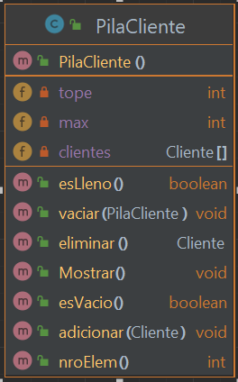
El método estático en Java es un método que pertenece a la clase y no al objeto. Un método estático solo puede acceder a datos estáticos.
9. ¿Qué son los métodos estáticos en JAVA?
10.¿A través de un gráfico, muestre los métodos mínimos que debería de tener
una PILA?

Slide 7
Parte Practica

Slide 8
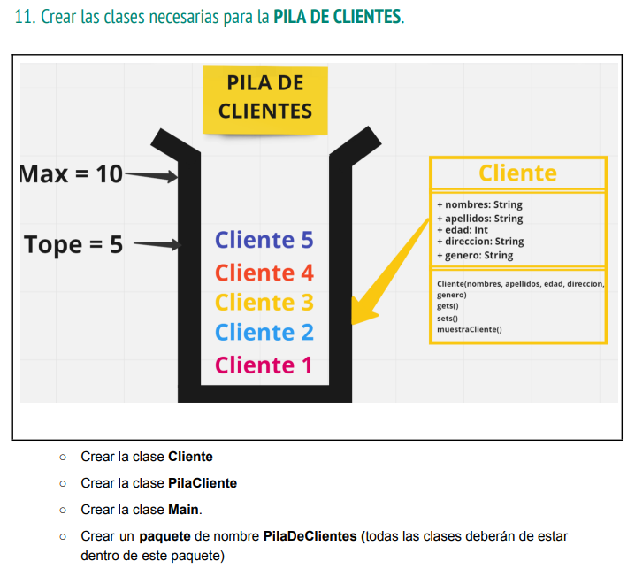

Slide 9
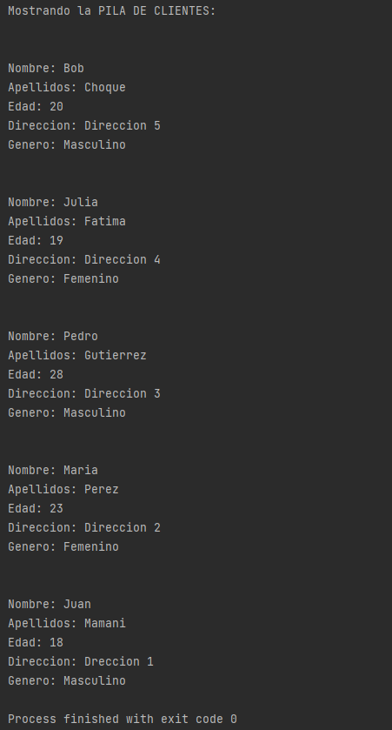
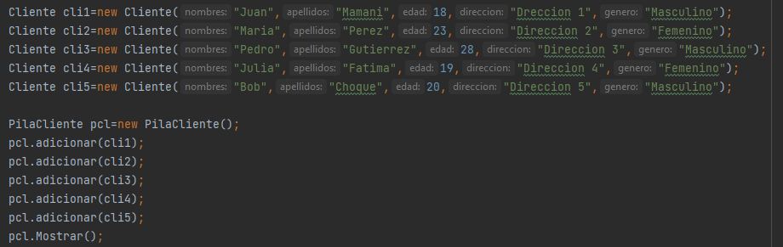

Slide 10
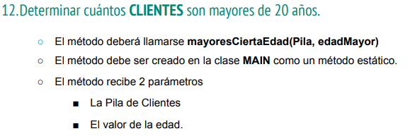
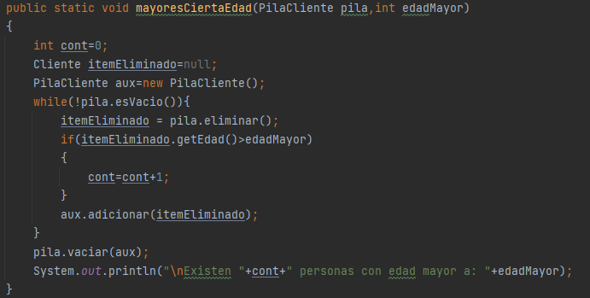
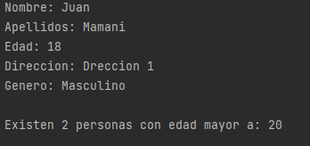

Slide 11
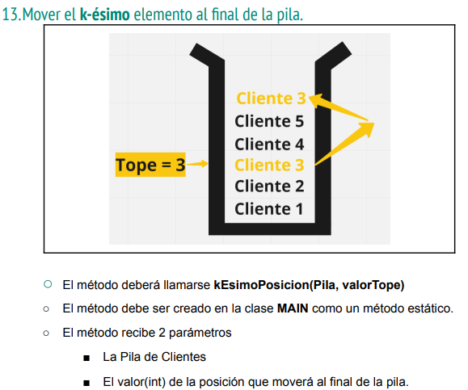
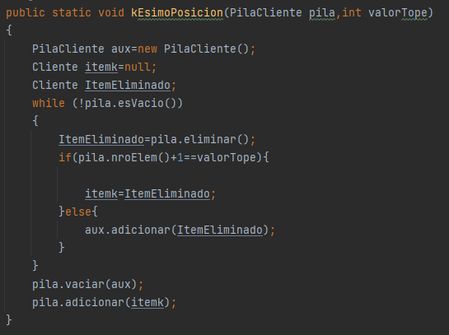

Slide 12
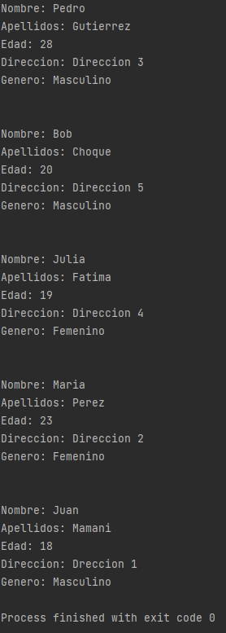

Slide 13
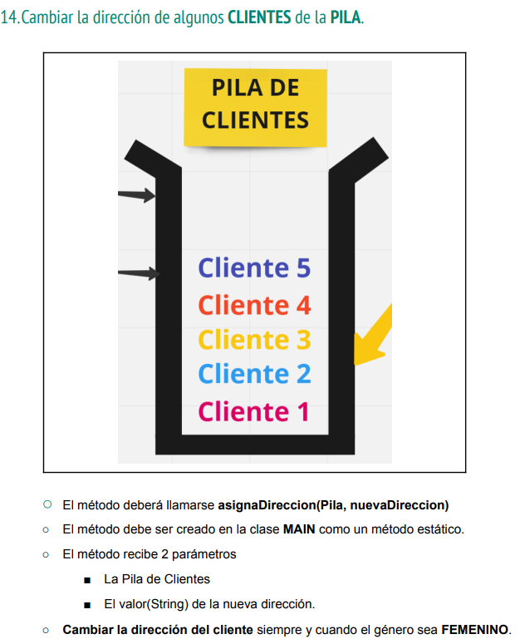
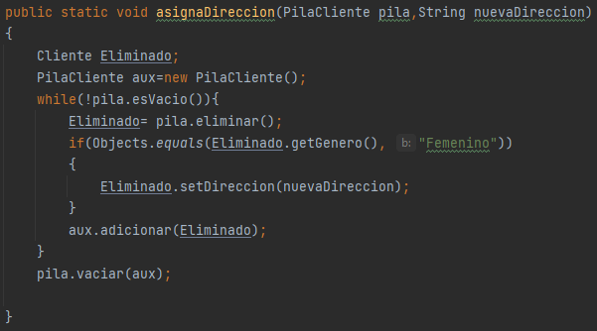

Slide 14
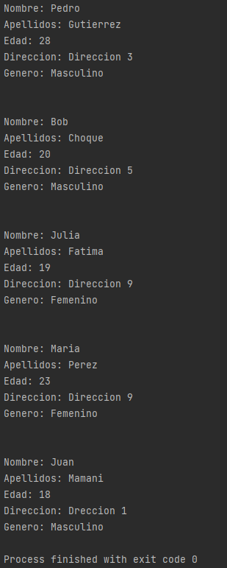

Slide 15
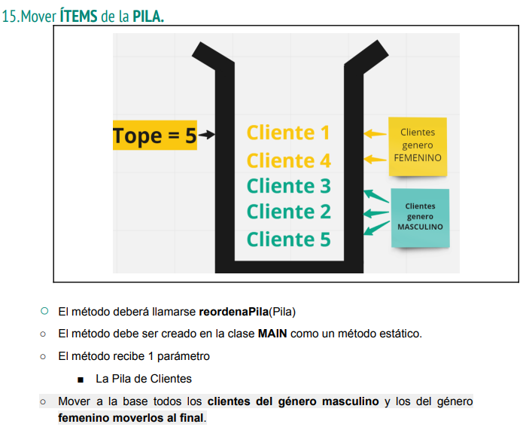

Slide 16
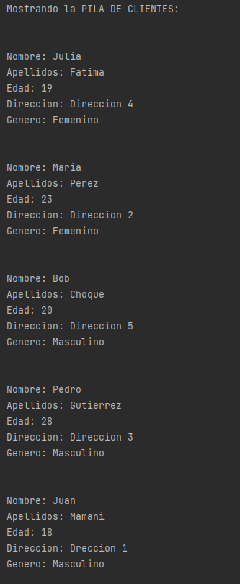
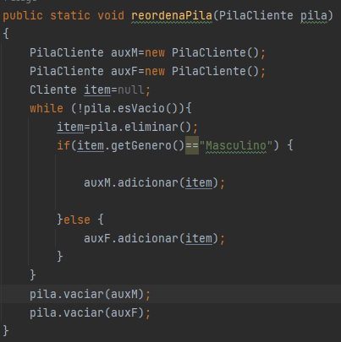

Slide 17
Gracias por su atención

